Slide 1
Gestión de Proyectos Software
Introducción a Scrum

Slide 2
Contenidos
¿Qué es Scrum?
  Origen y razón de ser
¿Cuándo elegir Scrum?
Componentes de Scrum
  Roles, actividades y artefactos

Slide 3
¿Qué es Scrum?
Aproximación ágil al desarrollo de productos y servicios innovadores
  No necesariamente software
Se empieza con un lista priorizada de tareas para desarrollar un producto (product backlog, pila del producto)
Se va trabajando en las más importantes/prioritarias

Slide 4
¿Qué es Scrum?
El trabajo se realiza en iteraciones de duración predeterminada (timeboxed iterations)
  Entre una semana y un mes
Durante cada iteración, un equipo multidisciplinar (cross-functional team) hace todo el trabajo
  Diseño, implementación, pruebas...
Al final de cada iteración hay algo que se puede poner en producción (aunque no se haga)

Slide 5
¿Qué es Scrum?
Al comienzo de cada iteración, el equipo planifica qué subconjunto de tareas abordará
Al final de cada iteración, el equipo revisa lo que se ha completado junto a clientes/usuarios
  Ese feedback permite alterar lo que se va a hacer luego y cómo se va a trabajar

Slide 6
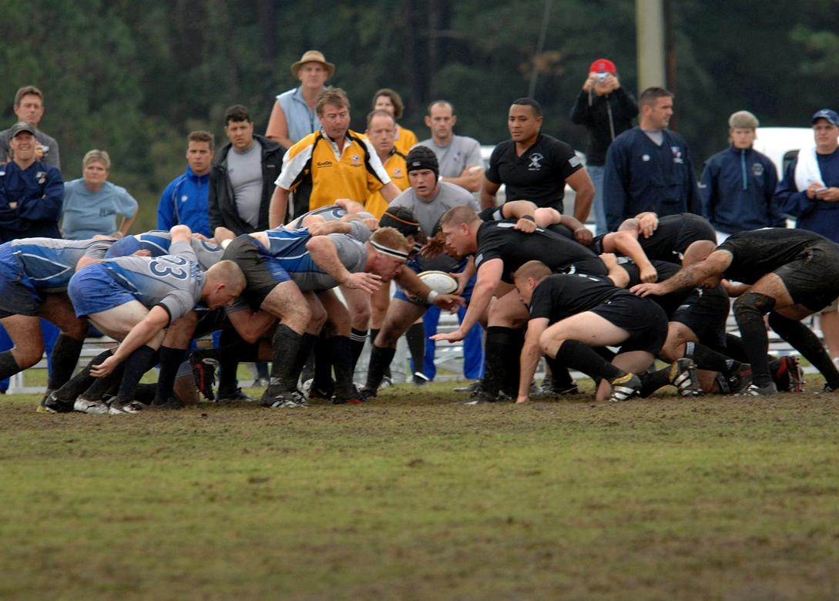

Slide 7
El origen de Scrum
1986: “The New New Product Development Game” (Takeuchi and Nonaka)
  Honda, Canon, Fuji-Xerox usan un aproximación escalable y basada en equipos que se auto-organizan
  El rugby como metáfora (un equipo que busca avanzar distancia, llevando el balón atrás y adelante)
1993: Jeff Sutherland y su equipo crean el proceso Scrum para desarrollo de software
  El artículo de 1986, desarrollo OO, control de procesos empírico, desarrollo iterativo e incremental, investigación en procesos y productividad en software y sistemas complejos adaptativos
1995: Ken Schwaber publica el primer artículo sobre Scrum

Slide 8
¿Por qué Scrum?
Una empresa (Genomica) de informática en investigación genética reporta grandes mejoras
  1/10 parte del esfuerzo de desarrollo (en personas-mes)
  7 veces más características valiosas por unidad de tiempo que antes
  Y mayor satisfacción del cliente

Slide 9


Slide 10
¿Por qué Scrum?
Hay que entenderlo en su contexto
Tenían un dominio complejo e innovador (informática para investigación genética)...
… y utilizaban un proceso dirigido por planificación y con desarrollo en cascada (waterfall)

Slide 11
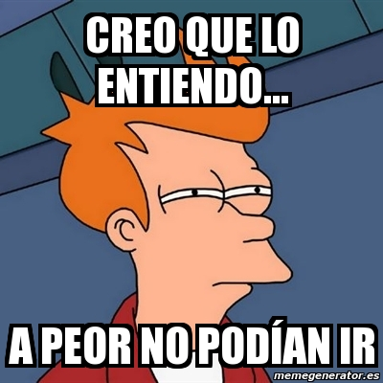

Slide 12
¿Cuándo elegir Scrum?

Slide 13
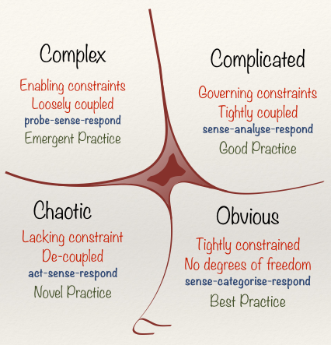
Cynefin framework
© 2014 Snowded, under a Creative Commons Attribution-Share Alike 3.0 Unported license

Slide 14
Dominio Complejo
Cosas más impredecibles que predecibles
Exploramos para aprender y luego inspeccionamos y nos adaptamos
Soluciones creativas e innovadoras
Interacción y comunicación son esenciales
Desarrollo de productos innovadores
Scrum se adapta especialmente bien a este dominio

Slide 15
Dominio Complicado
Buenas prácticas dominadas por expertos
Puede haber muchas respuestas correctas, pero hace falta un experto para encontrar una
Scrum puede servir, pero puede no ser la mejor opción en este dominio

Slide 16
Dominio Simple
Cualquiera puede ver causas y efectos
La respuesta correcta suele ser obvia y nadie la discute
Hay soluciones correctas conocidas, una vez hemos determinado cuál es el problema
Scrum puede servir, pero puede no ser la opción más eficiente en este dominio
  La solución ideal es que haya un proceso definido, con pasos claros y repetibles

Slide 17
Dominio Caótico
Hay una crisis y hay que responder rápido
Por ejemplo, la última versión distribuida a clientes de nuestro software tiene un fallo crítico
Scrum no es la mejor solución
  Por ejemplo, no hay que ponerse a priorizar cosas, alguien tiene que hacerse cargo y actuar inmediatamente

Slide 18
Desorden
Estás en este dominio si no sabes en qué otro dominio estás
No intentas aplicar Scrum a este dominio. Lo que intentas es salir de él lo antes posible

Slide 19
Trabajo dirigido por interrupciones
Por ejemplo, soporte a usuarios
Tu pila del producto se llena continuamente con nuevas peticiones de soporte
  Nunca hay nada ahí de largo plazo
  La prioridad de las tareas puede cambiar en cualquier instante
Scrum no se adapta bien a esto

Slide 20
¿Y el desarrollo de software?
El desarrollo de software suele estar en el dominio complicado o el complejo
  Pero no siempre. Hay trabajos que son más simples que otros

Slide 21
Componentes de Scrum

Slide 22
¿Qué es Scrum?
No es un proceso estandarizado en el que siguiendo unos pasos definidos produces un producto en plazo, sin pasarte del presupuesto y satisfaciendo al cliente
Si es un marco (framework) para organizar y gestionar trabajo, basado en unos valores, principios y prácticas, que proporciona una base para que tu organización construya una aproximación propia

Slide 23
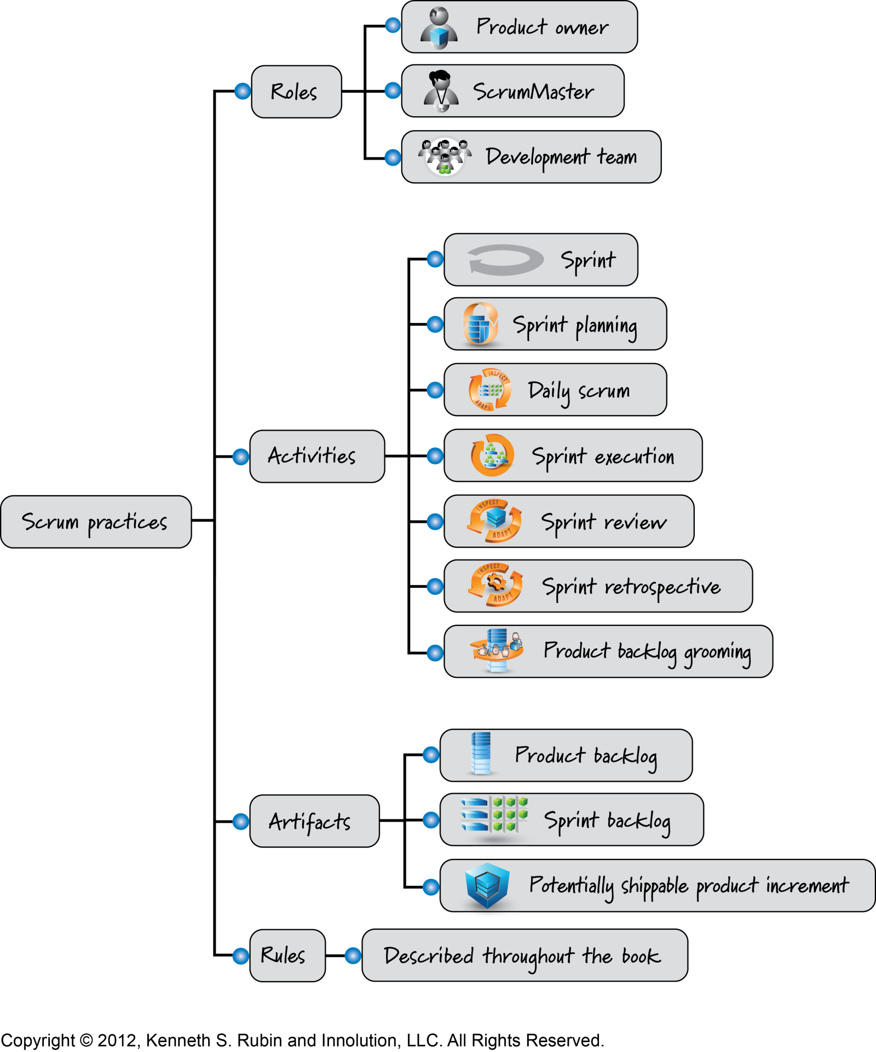

Slide 24
Roles

Slide 25
Roles
El trabajo se hace en equipos Scrum
En cada equipo hay tres roles: dueño del producto (product owner), ScrumMaster y el equipo de desarrollo
  Puede haber otros, pero Scrum solo requiere estos
Dueño del producto
  Responsable de lo que se va a desarrollar y el orden
ScrumMaster
  Guía al equipo en la creación y el seguimiento de un proceso basado en Scrum
Equipo de desarrollo
  Encargados de determinar como llevar a cabo lo que el dueño del producto ha pedido

Slide 26
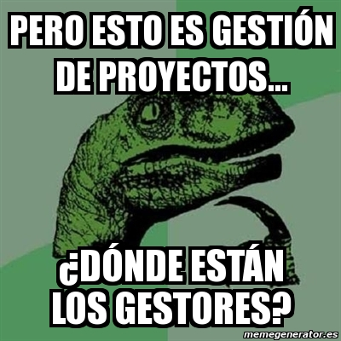

Slide 27
Roles
Con o sin gestores (gerentes, directores...), todos los proyectos se gestionan
  Pero no siempre de forma consciente y sistemática
Los gestores “tradicionales” tienen su papel y lo veremos cuando tratemos en profundidad sobre los roles
Pero el de gestor es un rol que Scrum ni define ni requiere

Slide 28
Dueño del producto
Autoridad única que decide qué características y funcionalidad se desarrollan, y en qué orden
Tiene, y comunica al equipo, una visión clara de lo que se trata de construir

Slide 29
ScrumMaster
Ayuda a todos a comprender y aceptar los valores, principios y prácticas de Scrum
Soluciona problemas que impiden al equipo usar Scrum efectivamente o que les impiden ser productivos
No tiene autoridad sobre el equipo
  No es la directora del proyecto

Slide 30
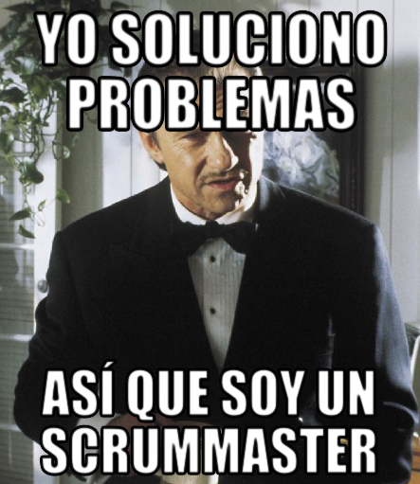

Slide 31
Equipo de desarrollo
Equipo multidisciplinar de gente que tiene que diseñar, construir y probar el producto
  Arquitectos, diseñadores gráficos, programadores, testers...
El equipo de desarrollo se auto-organiza
Habitualmente entre 5 y 9 personas
Si es un proyecto muy grande, se hará entre varios equipos Scrum

Slide 32
Actividades y artefactos

Slide 33
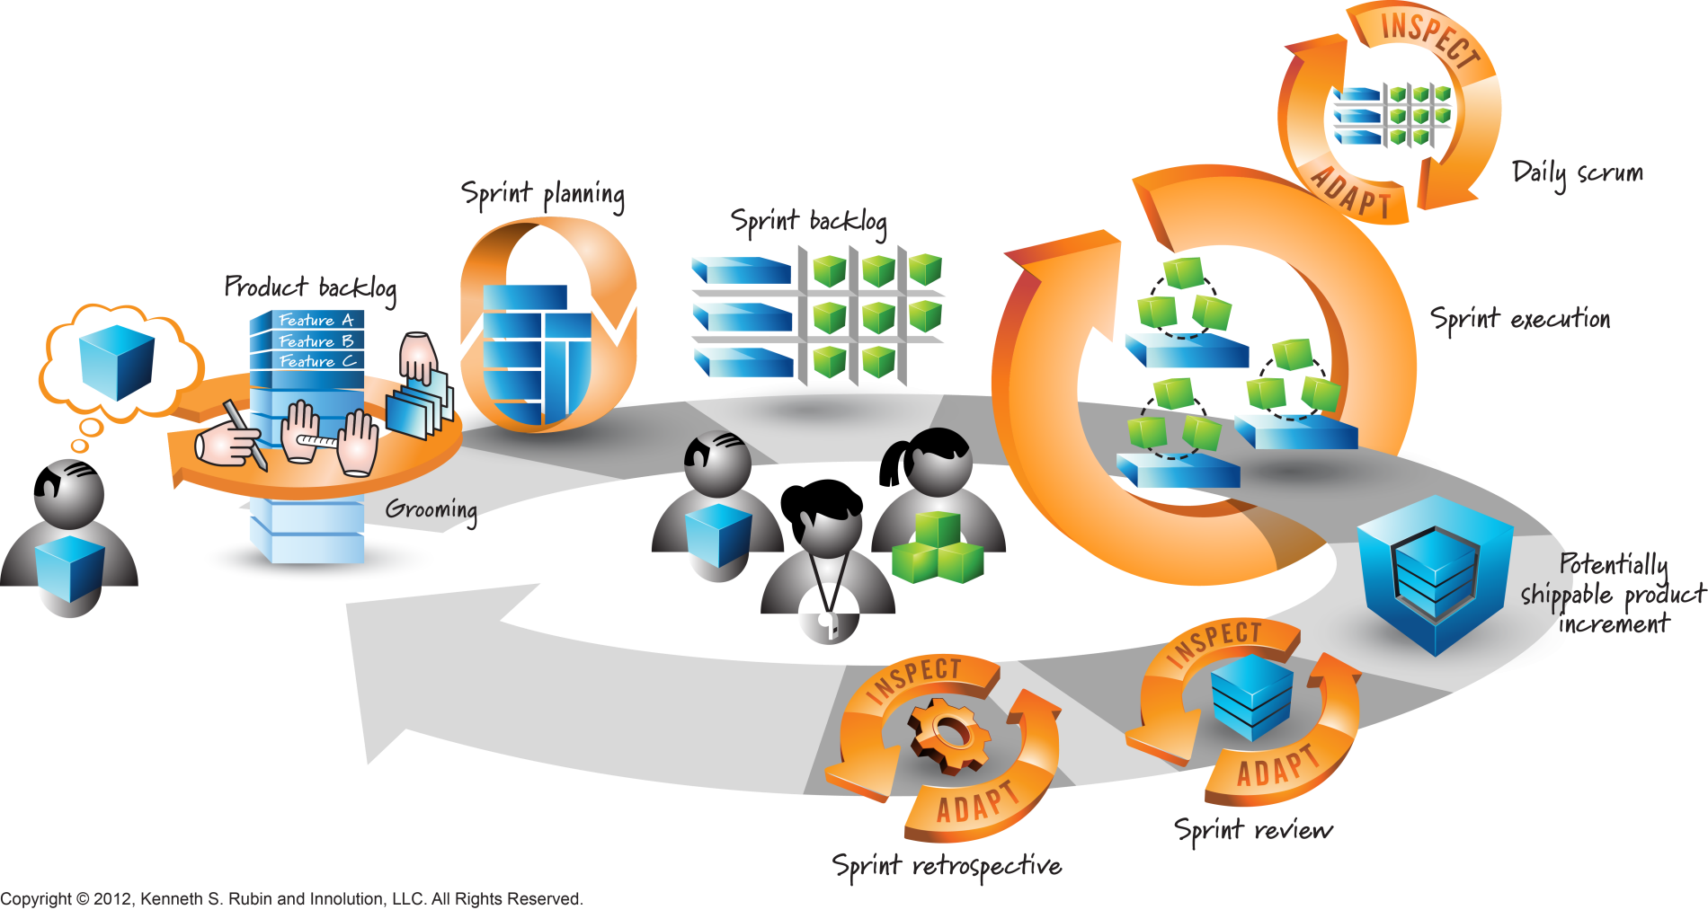

Slide 34
7. Cada día
se analiza
la situación
y se realizan
adaptaciones
4. Se elige un
subconjunto
de entradas
de la pila del
producto
para el sprint
5. Se detallan
las entradas
elegidas
3. Se divide en
partes en una
lista priorizada
2. Visión
6. Se lleva a
cabo el
sprint
1. Dueño del
producto
11. Las adaptaciones
que surjan de 9 y 10
pueden ir a la pila del
producto, o al proceso
de desarrollo
8. Al final del
sprint se ha
avanzado en
desarrollar la
visión
9. Se revisa
el producto
con los clientes
10. Se revisa
el proceso

Slide 35
Pila del producto (product backlog)
Una lista priorizada del trabajo a realizar
  Responsabilidad del dueño del producto
Al principio son requisitos
  Los necesarios para implementar la visión
Luego se incluirán nuevos requisitos, cambios en características ya implementadas, errores que hay que solucionar, mejoras técnicas etc.
El dueño del producto es el responsable, pero hablará con otros
Grooming: la creación y refinado de entradas en la pila del producto, estimándolas y priorizándolas
Hay que estimar el tamaño (coste) de cada entrada para determinar su prioridad
  Hay diversas alternativas

Slide 36
Sprint
Iteración de hasta un mes de duración en la que se realiza el trabajo en Scrum
  Se suceden hasta el fin del proyecto
El trabajo terminado en cada sprint debería crear algo de valor tangible para el cliente o usuario
Duración predeterminada (timeboxed)
Dentro de un sprint, no se permite cambiar objetivos ni personal (dentro de lo posible)

Slide 37
Planificación del Sprint
El dueño del producto y el equipo de desarrollo acuerdan un objetivo para el sprint (sprint goal)
A partir del objetivo del sprint, el equipo de desarrollo revisa la pila del producto y determina qué entradas de alta prioridad puede llevar a cabo a un ritmo sostenible (sustainable pace) en ese sprint
El equipo de desarrollo divide las entradas de la pila del producto elegidas en tareas, que junto a estas entradas formarán el sprint backlog (pila del sprint)
El equipo de desarrollo estima el esfuerzo de cada tarea (típicamente en horas ideales)
La planificación de un sprint suele durar como máximo dos horas por cada semana que dure el sprint

Slide 38
Ejecución del Sprint
Una vez se ha planificado el sprint, el equipo de desarrollo, apoyado por el ScrumMaster, lleva a cabo las tareas de la pila del sprint
  Hasta el punto de tenerlas a nivel de producción
El equipo de desarrollo se organizará como prefiera para llevar a cabo estas tareas

Slide 39
Scrum Diario (Daily Scrum)
Cada día del sprint, normalmente a la misma hora, el equipo de desarrollo tiene una reunión de duración predeterminada (15 min o menos)
  Es común que nadie se siente, para enfatizar la brevedad
Normalmente el ScrumMaster hace de “facilitador” de la reunión

Slide 40
Scrum Diario (Daily Scrum)
Típicamente cada miembro del equipo de desarrollo contesta tres preguntas
  ¿Qué he logrado desde el último scrum diario?
  ¿En qué planeo trabajar hasta el próximo?
  ¿Qué cosas me dificultan hacer progresos?
Contestando esas tres preguntas, todo el mundo sabe lo que ocurre, cómo se está progresando y qué problemas hay que solucionar
Aquí no se resuelven problemas
  Los que surjan se pueden resolver más tarde entre los directamente involucrados

Slide 41
Hecho
Los resultados de un sprint deben ser un incremento del producto potencialmente listo para ser usado (potentially shippable product increment)
  Por ejemplo: diseñado, implementado, integrado, probado y documentado
  Una definición más agresiva podría incluir que la empresa puede decidir en cada sprint lanzar una nueva revisión del producto a usuarios finales
En los primeros sprints de desarrollo de un producto innovador, se puede usar una definición menos ambiciosa de “hecho”

Slide 42
Revisión del Sprint
Sirve para inspeccionar y adaptar el producto que se está construyendo
El equipo Scrum y todos los interesados
  Clientes, patrocinadores, inversores, miembros de otros equipos Scrum...
Se revisa lo que se acaba de completar en el contexto del esfuerzo de desarrollo general

Slide 43
Retrospectiva del Sprint
Sirve para inspeccionar y adaptar el proceso que se sigue
El equipo Scrum discute lo que funciona y lo que no con Scrum y con otras técnicas que se apliquen
Se deciden las acciones para mejorar el proceso que se llevarán a cabo en el siguiente Sprint

Slide 44
Bibliografía
Kenneth S. Rubin. Essential Scrum. A practical guide to the most popular agile process
  Chapters 1,2 (Introduction, Scrum Framework)

Slide 45


